Slide 1
第12章 企业信息化与软件质量管理
12.1 企业信息化建设过程
12.2 软件需求分析管理
12.3 软件架构设计
12.4 软件功能设计
12.5 系统安全设计

Slide 2
本章教学目标
了解企业信息化建设过程
明确软件需求管理的重要性
了解软件架构的变迁
了解企业信息安全层次设计
熟悉身份设别技术的发展过程

Slide 3
8.1 企业信息化建设过程
问题定义
定义阶段
分析研究
需求分析
软件设计
开发阶段
编码
测试
维护阶段
维护
瀑布开发模式

Slide 4
存在问题及解决方案
一、需求不明：
1、中小企业有需求无建设，大型企业有建设无规划；
2、摸石头过河，被软件供应商牵扯鼻子走，应用被锁定严重；
3、追求时髦，盲目强求大而全，“一行白鹭上青天”。
存在问题：适用性不足；“IT建设黑洞”明显
解决方案：提前进行软件测试。
1、选择专家咨询服务，先规划后建设；
2、多看实际应用客户、进行实际数据模拟测试；
3、量体裁衣进行企业信息化建设；
4、培养自身IT服务能力，避免软件商店大欺客。

Slide 5
存在问题及解决方案
二、架构不当：
1、重视功能，强调技术，轻视自身IT素养和实际需求；
2、可扩展性考虑不足，系统可继承性与可集成性差，IT应用孤岛严重，IT内部片面应用严重。
存在问题：可用性与可继承性不足；应用替换频繁。
解决方案：提前测试与系统性能测试结合。
1、看人做饭，考虑系统实际响应需求；
2、进行企业信息资源管理IRM，业务应用需求进行整合；
3、进行软件性能测试，确知系统性能瓶颈。

Slide 6
存在问题及解决方案
三、应用肤浅：
1、重功能，轻数据，IT应用程度肤浅；
2、数据整合力度有限。
存在问题：企业应用肤浅，停留在单纯统计报表方面，缺乏智能化信息分析。
解决方案：进行专家数据治理分析。
1、多与同行沟通，多看多听；
2、借用专家资源，搭建企业数据中心；
3、实行从上到下规划与从下到上建设相结合、从易到难的逐步建设规则。

Slide 7
存在问题及解决方案
四、安全隐患多：
1、企业应用安全无层次规划，安全隐患多；
2、缺乏有效的安全解决手段。
存在问题：单纯依赖软件系统自身安全，安全系统投资有限。
解决方案：安全漏洞监测，定期执行安全攻击计划。
1、进行企业安全层次规划，安全性与便利性结合；
2、增加系统安全资金投入，安全与投入息息相关；
3、增强系统保障安全体系，定期进行系统安全监测。

Slide 8
8.2 软件需求管理
用户参与原则；
规划性原则（资金、人才、服务）；
核心功能原则（80/20）；
业务操作简洁性原则（BRP）；
实用性原则（行业化、整合解决方案）

Slide 9
8.3 软件架构设计
C/S
B/S
SC/S
移动应用
-------------
软件+硬件相结合；局域网、局域无线网、移动通信网相结合

Slide 10
8.4 软件功能设计
企业信息资源管理原则，而非单纯业务信息化直接转化原则（数据中枢）
从上到下规划与从下到上建设相结合原则
从易到难的逐步建设规则
统一性、实用性、易用性建设原则

Slide 11
8.5 系统安全设计
一、企业应用系统的安全分级
二、中心机房的一般拓扑结构图
三、应用系统的安全分层
四、应用系统认证体系的发展
第<number>页

Slide 12
一、企业应用系统的安全分级
针对应用企业对系统安全性的顾虑，一般将企业应用系统的安全分为4级：
（1）机房物理安全
物理安全：独立机房、监控设备、雇员背景核查
防灾措施：防雷、防火、防水、防震、防盗、防尘、防静电和双回路电路、不间断电源。
（2）主机访问安全
服务器分开：试用服务器、C/S应用服务器、Web应用服务器、平台服务器。
第<number>页

Slide 13
一、企业应用系统的安全分级
（3）网络安全
网络访问认证系统，例如：Kerberos认证系统。
网络分片：形成多个小型子域网，而不是一个大型子域网。
防火墙：要做包过滤、应用网关，同时使用代理服务器隐藏真实IP。
入侵检测系统。
（4） 系统安全
VPN
数据安全：备份与灾难恢复系统、数据加密等。
客户认证：账户口令系统、数字证书。
例行测试：经常使用其它黑客软件等测试软硬件系统漏洞。
第<number>页

Slide 14
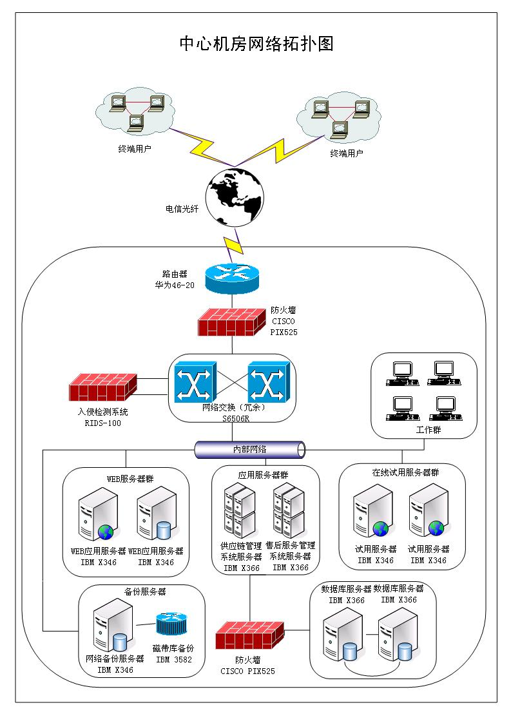
二、中心机房的一般拓扑结构图
第<number>页

Slide 15
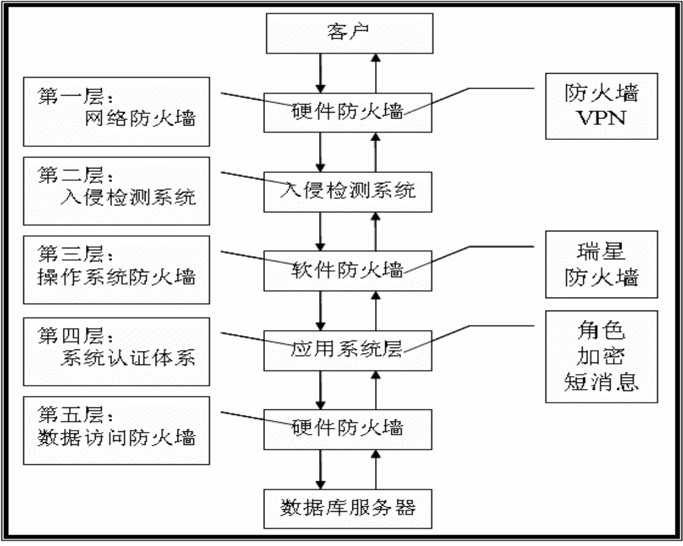
三、应用系统的安全分层
第<number>页

Slide 16
四、应用系统认证体系的发展
1、认证体系的2个安全问题：
（1）系统访问，即开机时的保护问题，目前普遍采用的是基于口令的弱身份认证技术，很容易被攻破而造成泄密；
（2）运行时保护，即在合法用户进入系统后因某种原因暂时离开计算机，此时任何人员均可在此系统之上进行操作，从而造成泄密。
第<number>页

Slide 17
四、应用系统认证体系的发展
2、认证体系的发展历程
第一代：弱口令认证
第二代：VPN认证
第三代：USB认证（数字证书）、IC卡、随机密码、软键盘
第四代：指纹锁（静脉认证）
第五代：动态口令认证
第六代：生物特征与传感芯片
第<number>页

Slide 18
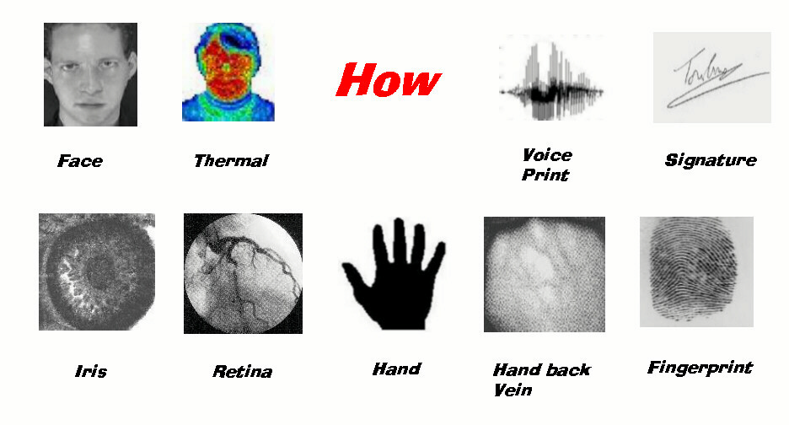
生物识别技术
人脸识别
热成像识别
声音识别
数字签名
虹膜识别
视网膜识别
掌纹识别
手背静脉识别
指纹签名

